Slide 1
第七章 排 序
张同珍

Slide 2
排序：
排序概念
内排序
外排序

Slide 3
排序
查找表明，有序表的查找可远远快于无序表。如有序表的二分查找就能使时间复杂度降到O(log₂n)，因此排序是常见的数据操作之一。
通常待处理的数据不是单一的值，而是含有若干个字段的复杂数据记录，选择其一字段的值作为排序中比较的依据，该字段称作关键字。排序只涉及到关键字，下文中数据值特指该数据的关键字值。

Slide 4
排序
待排序数据中如果有关键字值相同的元素，经过某种排序算法后其相对先后位置在排序前后没有变化，这种排序称稳定排序，使用的算法称稳定排序算法。反之，如果不能保证其相对先后位置保持不变，称不稳定排序，算法称不稳定排序算法。
如数据Ri和Rj关键字值相同
排序前Ri在Rj之前，稳定排序后一定保持Ri在Rj之前；
不稳定排序后，有可能变为Ri在Rj之后。

Slide 5
排序
待排序数据可全部一次性载入内存，排序只和内存打交道，在程序中的具体表现就是数据可以全部放入声明的一组变量中，该排序操作称为内排序。
如果待排序数据不能一次性全部载入内存，在排序过程中还需要进行内、外存之间的数据交换，在程序中的具体表现是数据只能分批从文件中读入内存变量中，该排序称为外部排序。

Slide 6
排序
排序算法中，比较和交换是基础。编程语言提供的比较操作是一个二元操作，它给出了>、>=、<、<=、==五种关系的比较操作，所有的比较操作均以此为基础，如何反复利用二元操作中的两两比较完成排序任务是以下所有算法的主线。
如无特殊说明，排序后都假定是非递减的序列。

Slide 7
排序：
排序概念
内排序
外排序

Slide 8
内排序
排序算法大致可以分为两类：
复杂度为O(n²)的算法
复杂度为O(nlog₂n)的算法
前者大多比较直观-递推的方法
后者不那么直观，但效率高-递归加分治的方法

Slide 9
内排序：
冒泡排序
插入排序
希尔排序
选择排序
堆排序
归并排序
快速排序
基数排序

Slide 10
冒泡排序
冒泡排序的思想：以两两比较为基础
第1和第2个元素比较，如果第1个元素大于第2个元素，两者交换。
第2和第3个元素比较，如果第2个元素大于第3个元素，两者交换。
如此操作，直到第n-1个元素和第n个元素比较、交换后最大元素被换到了序列尾部即第n个位置上。此称第一趟排序。
之后，在前n-1个元素中进行如上操作，次大元素被换到了第n-1的位置上。此称第二趟排序。
依此方法操作，直到前面余下的元素个数为1时停止。结果是无序序列变为有序序列。

Slide 11
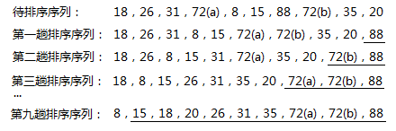
冒泡排序

Slide 12
冒泡排序算法实现
原型法： 先实现第一趟排序
for (i=0; i<n-1; i++)
if (a[i]>a[i+1])
{ tmp = a[i];
a[i] = a[i+1];
a[i+1] = tmp;
}
提示：
顺序结构实现后，注意检查循环的左右边界，以免数组访问越界。
左边界 i=0, a[0]和a[1]比
右边界 i=n-2, a[n-2]和a[n-1]比

Slide 13
冒泡排序算法实现
泛化：逐渐递减i的右边界，
从n-2、n-3、…逐步递减到1、
for (j=n-1; j>0; j--)
for (i=0; i<j; i++)
if (a[i]>a[i+1])
{ tmp = a[i];
a[i] = a[i+1];
a[i+1] = tmp; }
外循环中j
左边界 j=n-1 内循环如上页原型
右边界 j=1, 内循环仅a[0]和a[1]比

Slide 14
冒泡排序算法的优化
template <class elemType>
void bubbleSort(elemType a[], int n)
{ int i, j; bool change = true;
elemType tmp;
for (j=n-1; j>0&&change; j--)
{ change = false;
for (i=0; i<j; i++)
if (a[i]>a[i+1])
{ tmp = a[i]; a[i] = a[i+1];
a[i+1] = tmp; change = true;
} //if
}}
当某趟排序中一次交换都没有发生，说明已经有序。
可每趟排序设置是否发生交换标志。

Slide 15
冒泡排序算法分析：
在两两比较时，前者和后者相邻，且前者大于后者才交换，相等则保持不动，故是稳定排序。
从上图示例中，可看出72(a),72(b)在排序前后相对位置不变。
内外循环相互不独立，打开外循环。
当j=n-1时，比较n-1次； 当j=n-2时，比较n-2次；
当j=1时，比较1次； 共(1+2+3+…+n-1)=n(n-1)/2次
最差即逆序时，每趟都有交换，复杂度：O(n²)。
最好时，第一趟就没有交换，原本有序，复杂度：O(n)。
总体介于两者之间，一般按最差情况，称其复杂度为O(n²) 。

Slide 16
内排序：
冒泡排序
插入排序
希尔排序
选择排序
堆排序
归并排序
快速排序
基数排序

Slide 17
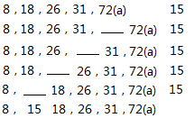
插入排序
插入排序的思想：
以两两比较为基础，将一个元素插入到有序序列
如将15插入一个序列

Slide 18
插入实现代码：
template <class elemType>
void insert(elemType a[], int n, const elemType &x)
//n为有序表a中当前元素的个数，x为待插入新元素
{
int i;
//从后往前找第一个不比x大的元素，大者后移一位
for (i=n-1; i>=0; i--)
if (a[i]<=x) break;
else a[i+1] = a[i];
a[i+1] = x; //在腾出的位置上存新元素x
}

Slide 19
插入排序：
如何利用以上插入的思想将一个无序的序列排成有序序列？
首先将序列中仅由第1个元素构成的序列视作一个有序序列，将序列中的第2个元素插入到前面有1个元素的有序序列中，形成一个有2个元素的有序序列-第一趟；
再将序列中的第3个元素插入到前面的有2个元素的有序序列中，形成一个有3个元素的有序序列-第二趟；
如此操作，直到将第n个元素插入到前面有n-1个元素的有序序列中，最终形成有n个元素的有序序列。

Slide 20
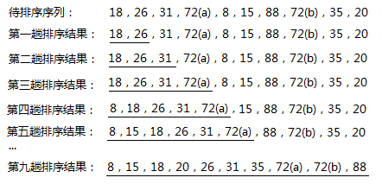
插入排序：

Slide 21
插入排序实现代码：
template <class elemType>
void insertSort(elemType a[], int n)
{ int i;
elemType tmp;
//将第i个元素插入到前i-1个元素的有序序列中
for (i=1; i<n; i++)
{ tmp = a[i]; insert(a, i, tmp); }
}

Slide 22
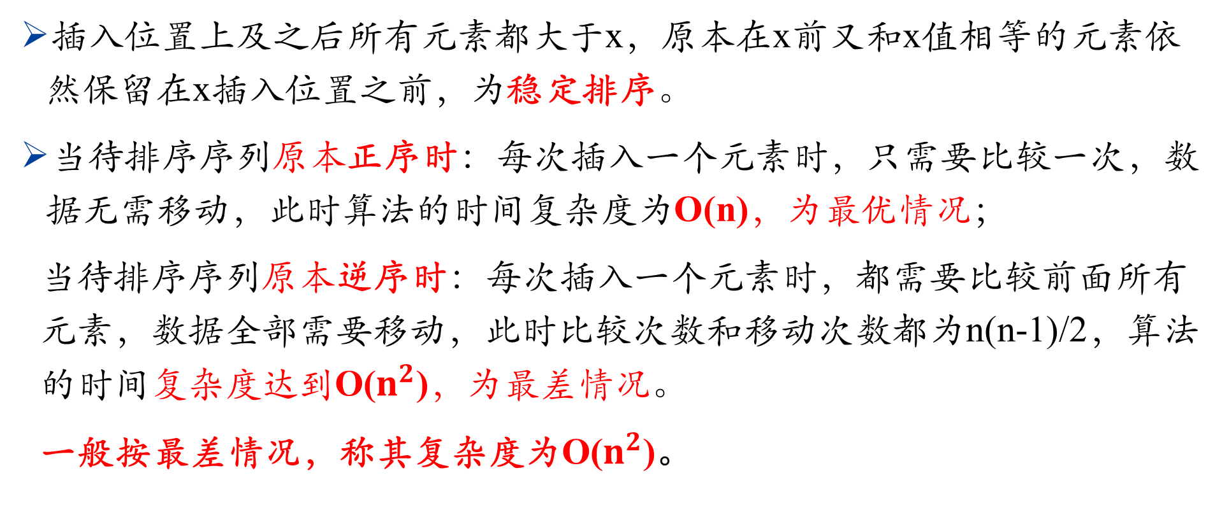
插入排序算法分析：
插入位置上及之后所有元素都大于x，原本在x前又和x值相等的元素依然保留在x插入位置之前，为稳定排序。
当待排序序列原本正序时：每次插入一个元素时，只需要比较一次，数据无需移动，此时算法的时间复杂度为O(n)，为最优情况；
当待排序序列原本逆序时：每次插入一个元素时，都需要比较前面所有元素，数据全部需要移动，此时比较次数和移动次数都为n(n-1)/2，算法的时间复杂度达到O($n^{2}$)，为最差情况。
一般按最差情况，称其复杂度为O($n^{2}$)。

Slide 23
内排序：
冒泡排序
插入排序
希尔排序
选择排序
堆排序
归并排序
快速排序
基数排序

Slide 24
希尔排序
希尔排序的思想：
预处理，使序列比较有序，然后进行插入排序
预处理方法：
将原始序列按不同步长分成若干子序列，分别进行插入排序，使序列变比较有序，降低插入排序时间消耗。

Slide 25
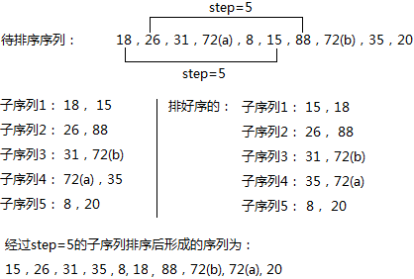
希尔排序
第一趟step=5的预处理

Slide 26
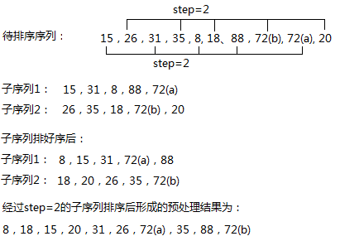
希尔排序
第二趟step=2时的预处理

Slide 27

希尔排序
第三趟step=1时的处理结果
一般来说，step的取值从n/2开始，之后逐次减半直到1，
step将会取到log₂n个值。

Slide 28
希尔排序算法实现
template <class elemType>
void shellSort(elemType a[], int n)
{ int step, i, j;
elemType tmp;
for (step=n/2; step>0; step/=2)
for (i=step; i<n; i++)
{ tmp = a[i];
j = i;
while ((j-step>=0)
&&(tmp<=a[j-step]))
{ a[j] = a[j-step];
j-=step;
}
a[j] = tmp;
}//所有子序列同时做直接插入排序
}

Slide 29

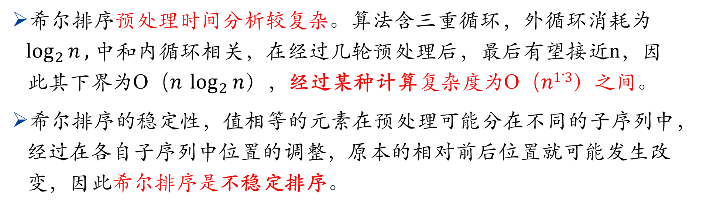
希尔排序算法分析：
希尔排序预处理时间分析较复杂。算法含三重循环，外循环消耗为$\log_{2}{n},$中$和$内循环相关，在经过几轮预处理后，最后有望接近n，因此其下界为O$（n \log_{2}{n}$），经过某种计算复杂度为O$（n1.3$）之间。
希尔排序的稳定性，值相等的元素在预处理可能分在不同的子序列中，经过在各自子序列中位置的调整，原本的相对前后位置就可能发生改变，因此希尔排序是不稳定排序。

Slide 30
内排序：
冒泡排序
插入排序
希尔排序
选择排序
堆排序
归并排序
快速排序
基数排序

Slide 31
选择排序
选择排序的思想：以两两比较为基础
从左到右，为有序序列中每个位置选择合适的元素。
具体为：
在下标0-n-1范围找出最小值，换到0下标位置；
在下标1-n-1范围找出最小值，换到1下标位置；
…
在下标n-2-n-1范围找出最小值，换到n-2下标位置.

Slide 32
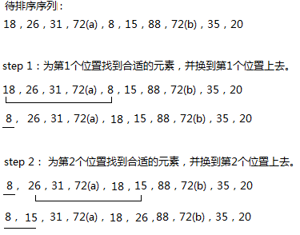
选择排序

Slide 33
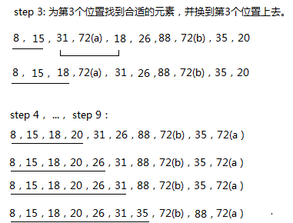
选择排序

Slide 34

选择排序

Slide 35
选择排序算法实现
template <class elemType>
void selectSort(elemType a[], int n)
{ int i, j,minIndex; elemType temp;
for (i=0; i<n; i++)
{ //为第i个位置找合适的数据
minIndex = i;
for (j=i+1; j<n; j++)
if (a[j]<a[minIndex]) minIndex = j;
//将minIndex位置上的数据
//和位置i上数据交换
if (minIndex == i) continue;
temp = a[i];
a[i] = a[minIndex];
a[minIndex] = temp;
}
}

Slide 36
选择排序算法分析：
在[0,n-1]中找最小值，比较n-1次
在[1,n-1]中找最小值，比较n-2次
…
在[n-2,n-1]中找最小值，比较1次
共比较了n(n-1)/2次，时间复杂度为O(n²)

Slide 37
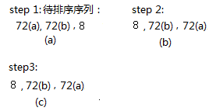
选择排序算法分析：
当找到最小值后，交换可能发生在不相邻元素之间，破环了原本的顺序，故是不稳定排序。
例：

Slide 38
内排序：
冒泡排序
插入排序
希尔排序
选择排序
堆排序
归并排序
快速排序
基数排序

Slide 39
堆排序 (1964年 加拿大科学家 约翰·威廉斯提出， 就地特征)
堆的概念：
一个完全二叉树中，任意一个结点的值比其左右子结点值都大，
称为大顶堆。
一个完全二叉树中，任意一个结点的值比其左右子结点值都小，
称为小顶堆。
大顶堆和小顶堆都称为堆。

Slide 40
堆排序
将存于数组中的序列看作是一棵完全二叉树的顺序存储。
按照堆的概念调整之，使之成为一个大顶堆。
摘取大顶，换到待处理元素最后位置。
继续调整新的根使之满足大顶堆概念，得到次大元素，
继续后移，直到序列中元素全部有序。

Slide 41
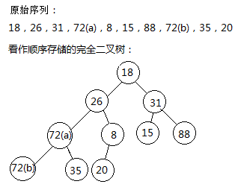
堆排序

Slide 42
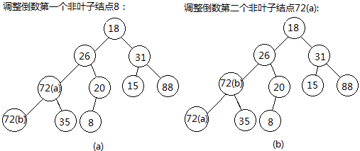
堆排序
对序列从后往前逐一做元素检查、调整使得以该元素为根的二叉树满足大顶堆的定义。

Slide 43
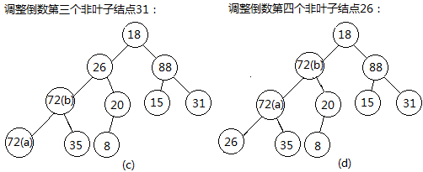
堆排序

Slide 44
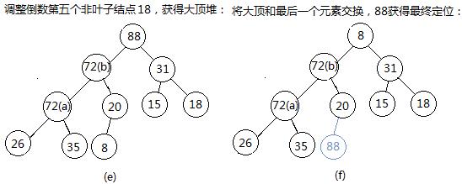
堆排序

Slide 45
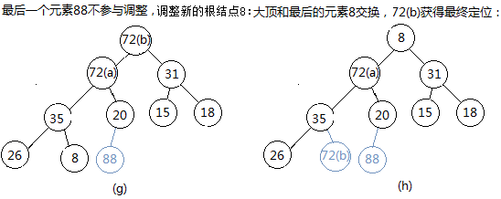
堆排序

Slide 46
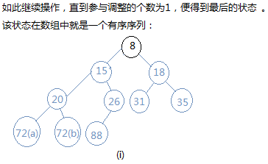
堆排序
数组中元素为：8、15、18、20、26、31、35、72(a)、72(b)、88， 有序！

Slide 47
堆排序算法实现
template <class elemType>
void heapSort(elemType a[], int n)
{ int i, j;
elemType temp;
//从倒数第一个非叶子结点开始调整，
//首次建立大顶堆
for (i=(n-1)/2; i>=0; i--)
adjust(a, n, i);
//换大顶，逐次减少参与的元素，
//重新调整为大顶堆
for (j=n-1; j>=1; j--)
{ //大顶和第i个位置元素交换
temp = a[0]; a[0] = a[j]; a[j] = temp;
//调整第0个元素
adjust(a, j, 0);
}
}

Slide 48
堆排序算法实现
template <class elemType>
void adjust(elemType a[], int n, int i)
//对尺寸为n的数组a，假设根为0下
//标元素，调整下标为i的元素，使
//得以i为根的二叉树为一个大顶堆。
{ int maxChild; elemType temp;
while (true)
{ maxChild = 2*i+1; //i的左子下标
if (maxChild>n-1) return;
if (maxChild+1<=n-1) //i还有右子
if (a[maxChild+1]>= a[maxChild])
maxChild++; //右子最大
if (a[i]>a[maxChild]) return;
temp = a[i];
a[i] = a[maxChild];
a[maxChild] = temp;
i = maxChild; //继续向下调整
}
}

Slide 49
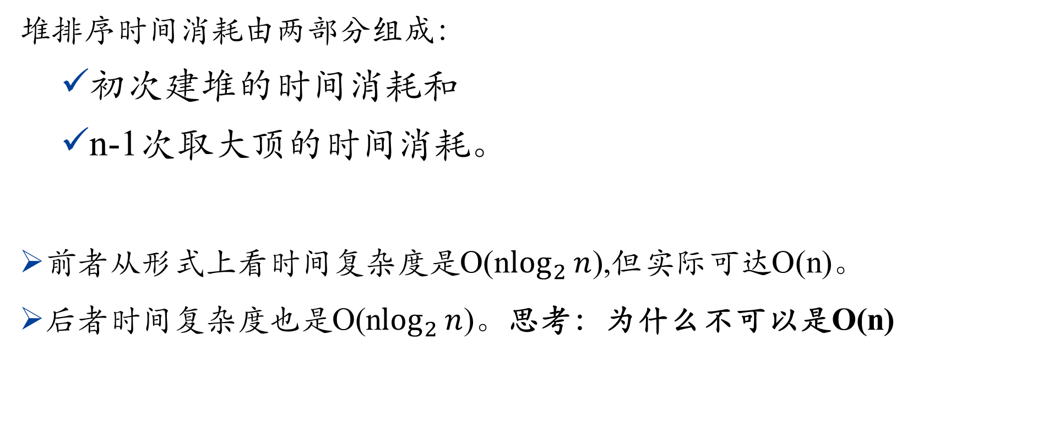
堆排序算法分析：
堆排序时间消耗由两部分组成：
初次建堆的时间消耗和
n-1次取大顶的时间消耗。
前者从形式上看时间复杂度是O(n$\log_{2}{n}$),但实际可达O(n)。
后者时间复杂度也是O(n$\log_{2}{n}$)。思考：为什么不可以是O(n)

Slide 50
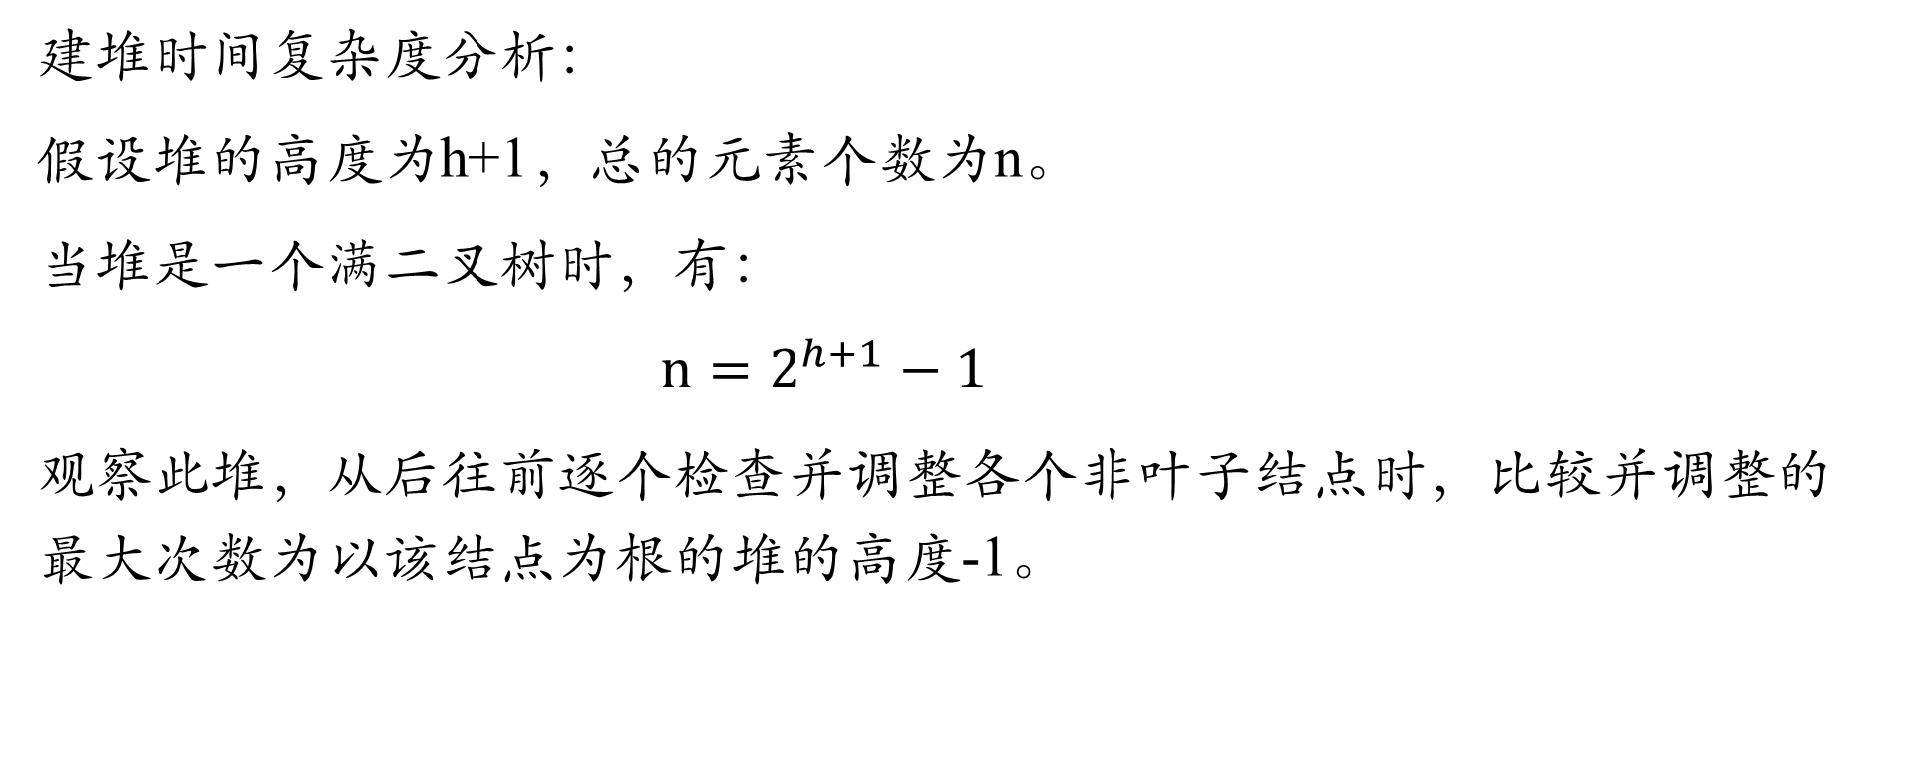
堆排序算法分析：
建堆时间复杂度分析：
假设堆的高度为h+1，总的元素个数为n。
当堆是一个满二叉树时，有：
$n=2^{h+1}−1$
观察此堆，从后往前逐个检查并调整各个非叶子结点时，比较并调整的最大次数为以该结点为根的堆的高度-1。

Slide 51
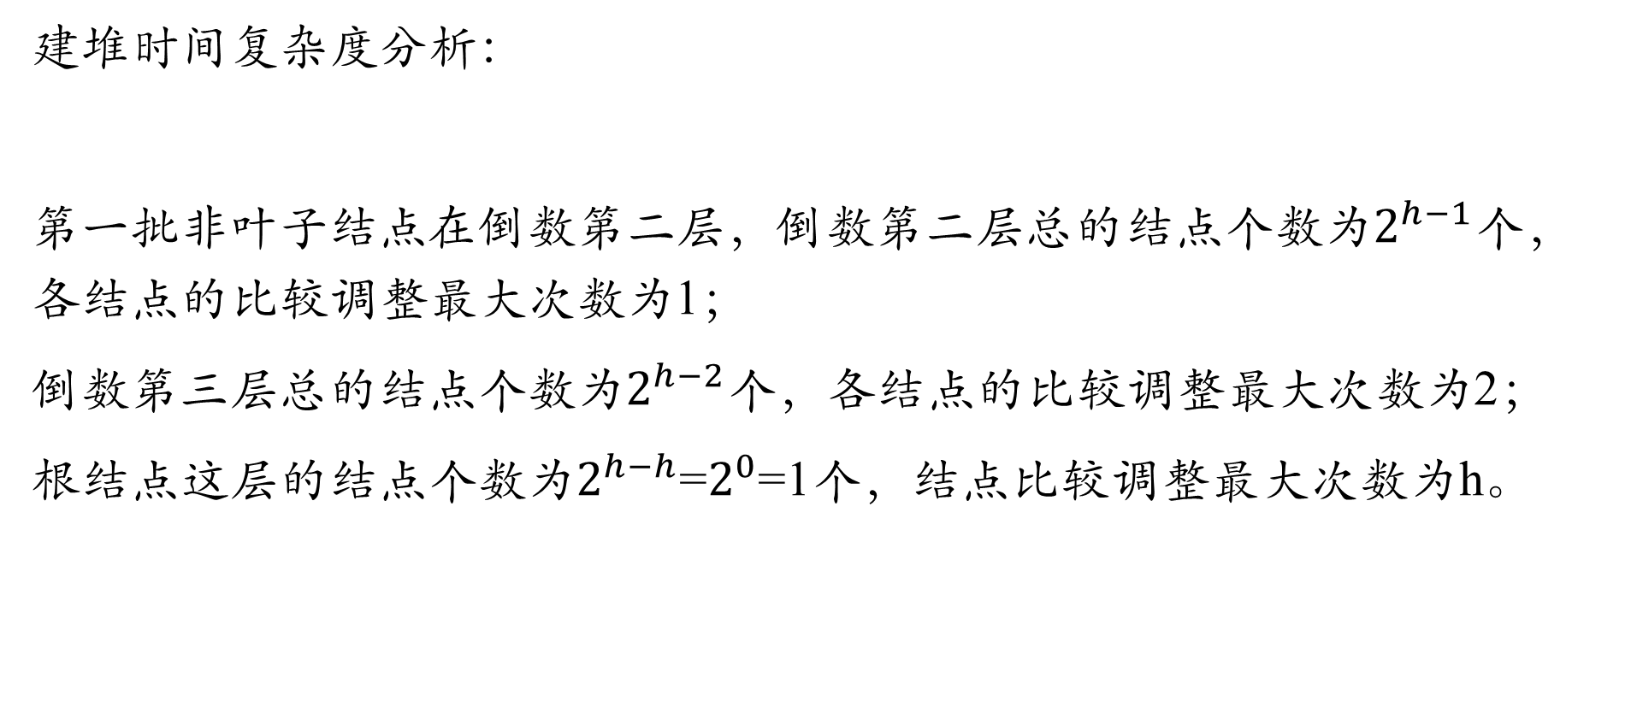
堆排序算法分析：
建堆时间复杂度分析：
第一批非叶子结点在倒数第二层，倒数第二层总的结点个数为$2^{h−1}$个，各结点的比较调整最大次数为1；
倒数第三层总的结点个数为$2^{h−2}$个，各结点的比较调整最大次数为2；
根结点这层的结点个数为$2^{h−h}$=$2^{0}$=1个，结点比较调整最大次数为h。

Slide 52

堆排序算法分析：
建堆时间复杂度分析：
故总的比较调整次数最多为：
$$t=\sum_{i=h−1}^{0}{2^{i}\left(h−i\right)}$$
$=h+2\left(h−1\right)+4\left(h−2\right)+…+2^{h−2}\left(2\right)+2^{h−1}\left(1\right)$
$$2t=2h+4\left(h−1\right)+8\left(h−2\right)+…+2^{h−1}\left(2\right)+2^{h}\left(1\right)$$
$$=0+2h+4\left(h−1\right)+8\left(h−2\right)+…+2^{h−1}\left(2\right)+2^{h}\left(1\right)$$

Slide 53
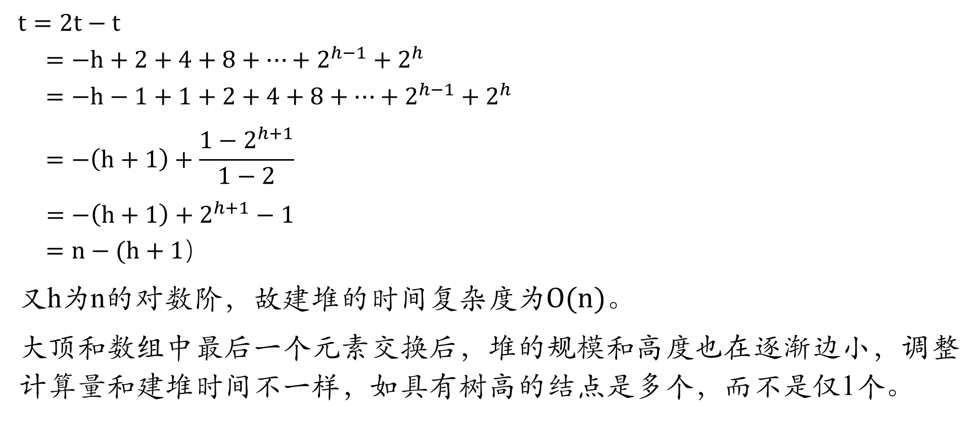
堆排序算法分析：
$$t=2t−t$$
$$=−h+2+4+8+…+2^{h−1}+2^{h}$$
$$=−h−1+1+2+4+8+…+2^{h−1}+2^{h}$$
$$=−\left(h+1\right)+\frac{1−2^{h+1}}{1−2}$$
$=−\left(h+1\right)+2^{h+1}−1$
$$=n−(h+1）$$
又h为n的对数阶，故建堆的时间复杂度为$O(n)$。
大顶和数组中最后一个元素交换后，堆的规模和高度也在逐渐边小，调整计算量和建堆时间不一样，如具有树高的结点是多个，而不是仅1个。

Slide 54
堆排序算法稳定性分析：
在以上算法中可以看出，左、右子中选择最大元素时，右子是优先的。即如果左、右子一样大，选择右子为最大子，优先进入堆顶，并先于左子被替换到序列尾部。右子相对于左子，原本在数组序列中的位置就居于后面。
当父结点值和最大孩子结点的值相同时，该孩子也被换到上层，优先进入排序结果序列的尾部，此时排序保持了原来的相对前后位置。
但当父结点值和最小结点的值相同时，情况可能发生反转，排序结果显示为不稳定排序。

Slide 55
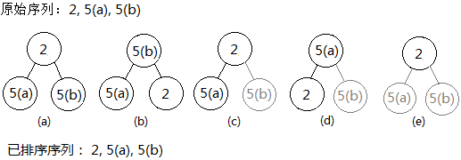
堆排序算法稳定性分析：

Slide 56
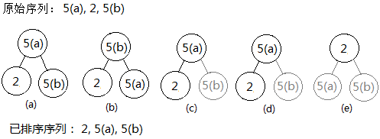
堆排序算法稳定性分析：

Slide 57
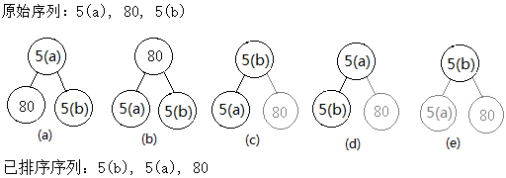
堆排序算法稳定性分析：
总结： 堆排序算法是一个不稳定排序算法
事实上，最终有序序列是按照层次遍历得出，而在调整过程中是父子之间进行的交换，而父子位置在最终的有序序列中并不是相邻的，故不稳定。

Slide 58
内排序：
冒泡排序
插入排序
希尔排序
选择排序
堆排序
归并排序
快速排序
基数排序

Slide 59
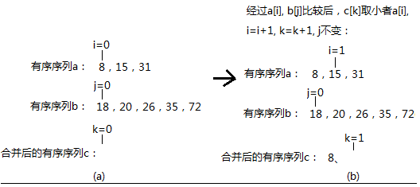
归并排序 (1945年 冯·诺依曼提出)
基于将两个有序序列归并为一个有序序列的方法。
归并示例：

Slide 60
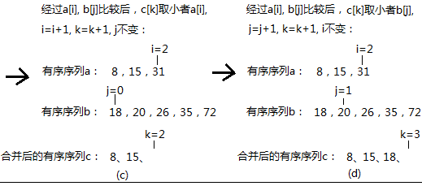
归并排序

Slide 61
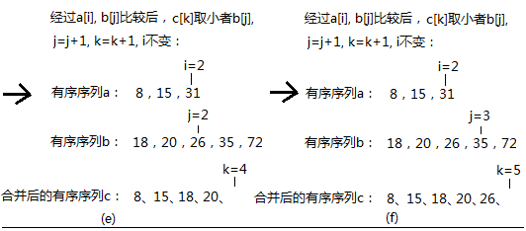
归并排序

Slide 62
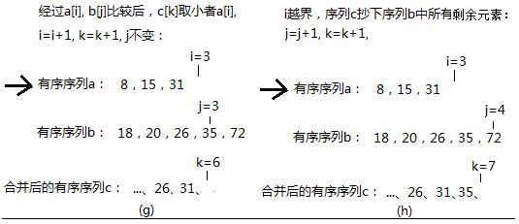
归并排序

Slide 63
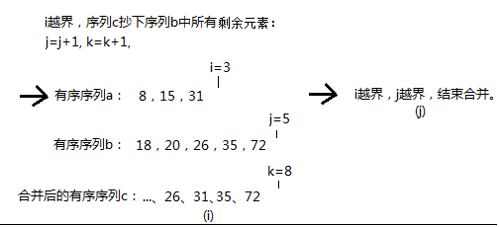
归并排序

Slide 64
归并算法实现：
现将两个有序序列均放在数组a中，下标从low到mid存储了第一个有序序列，下标从mid+1到high存储了第二个有序序列。
template <class elemType>
void merge(elemType a[], int low, int mid, int high)
{ int i, j, k; elemType *c;
//创建实际空间存储合并后结果
c=new elemType[high-low+1];
i = low; j = mid+1; k = 0;

Slide 65
//两个有序序列中元素的比较合并
while ((i<=mid)&&(j<=high))
{ if (a[i]<=a[j])
{ c[k]=a[i]; i=i+1; }
else
{ c[k]=a[j]; j=j+1; }
k=k+1;
}

Slide 66
//若a序列中i未越界，抄写剩余元素
while (i<=mid)
{ c[k]=a[i]; i=i+1; k=k+1; }
//若b序列中j未越界，抄写剩余元素
while (j<=high)
{ c[k]=a[j]; j=j+1; k=k+1; }
for (i=0;i<high-low+1; i++) a[i+low] = c[i];
delete []c;
}

Slide 67
归并算法时间分析
两个有序序列中，每个元素参与比较的次数不确定，从这个角度分析较复杂。
换个角度，从结果序列观察：
假设两个序列长度分别是n和m, 合并后长度为n+m。
每次比较，结果序列都会得到一个元素，最终n+m次比较便完成了两个序列的归并。

Slide 68
归并排序
归并排序的思想：
基于将两个有序序列归并为一个有序序列的方法。
原始序列中，每个元素可以看作是一个长度为1的有序序列，经过两两归并，形成多个长度为2的有序序列；
再经过相邻两个有序序列归并，形成多个长度为4的有序序列；反复如此，最后形成一个长度为n的有序序列。
倒推回去，就是递归的思路。

Slide 69
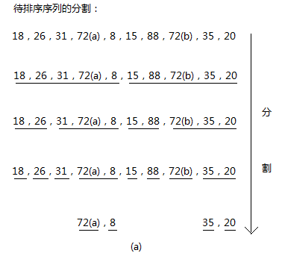
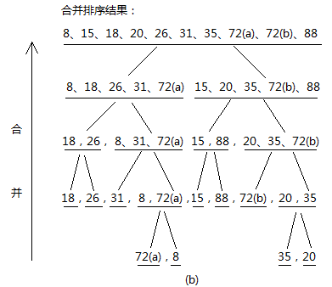
归并排序示例（递归的思路）

Slide 70
归并排序算法：
template <class elemType>
void mergeSort(elemType a[],
int low, int high)
{
int mid;
if (low>=high) return;
mid =(low+high)/2;
mergeSort(a, low, mid);
mergeSort(a, mid+1, high);
merge(a, low, mid, high);
}
template <class elemType>
void mergeSort(elemType a[], int n)
{
mergeSort(a, 0, n-1);
}
体会：
递归调用中分割和合并的过程

Slide 71
归并排序算法稳定性分析：
在两两合并算法中，对前后两个有序序列中元素比较时，后者元素大才能胜出，因此值相同的元素在合并中能保持原本的相对前后位置，合并排序是一个稳定排序。

Slide 72
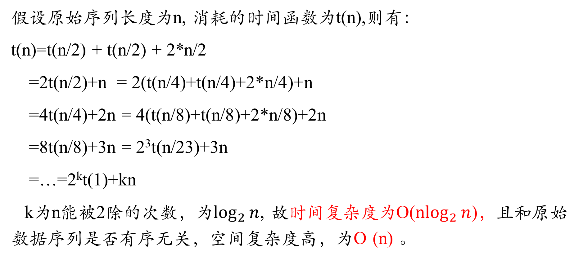
归并排序算法时间效率分析：
假设原始序列长度为n, 消耗的时间函数为t(n),则有：
t(n)=t(n/2) + t(n/2) + 2*n/2
=2t(n/2)+n = 2(t(n/4)+t(n/4)+2*n/4)+n
=4t(n/4)+2n = 4(t(n/8)+t(n/8)+2*n/8)+2n
=8t(n/8)+3n = 2³t(n/23)+3n
=…=2^{k}t(1)+kn
k为n能被2除的次数，为$\log_{2}{n}$, 故时间复杂度为O(${nlog}_{2}{n}$)，且和原始数据序列是否有序无关，空间复杂度高，为O (n) 。

Slide 73
内排序：
冒泡排序
插入排序
希尔排序
选择排序
堆排序
归并排序
快速排序
基数排序

Slide 74
快速排序 (英国科学家 托尼·霍尔提出， 就地特征)
快速排序的思想：
选择一个元素作为标杆。
所有小于它的元素移到它的前面，大于等于它的元素移到它的后面。
对标杆前后两个子序列分别排序后，整个序列就有序了。

Slide 75
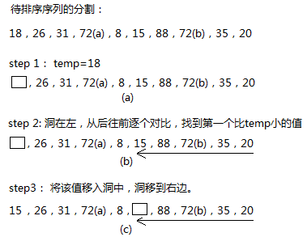
快速排序示例：

Slide 76

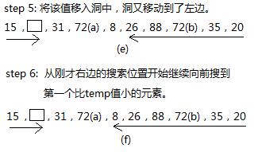
快速排序示例：

Slide 77
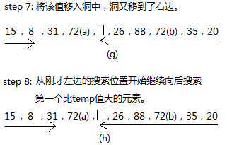

快速排序示例：

Slide 78
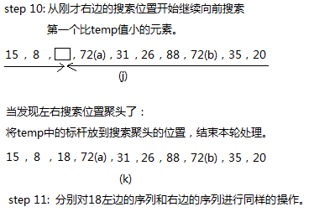
快速排序示例：

Slide 79
快速排序算法实现：
template <class elemType>
void quickSort(elemType a[], int n)
{ quickSort(a, 0, n-1); }
template <class elemType>
void quickSort(elemType a[], int start, int end)
{ int i, j, hole;
elemType temp;

Slide 80
快速排序算法实现：
//序列中没有元素或只有一个元素，递归结束
if (end<=start) return;
temp = a[start];
hole = start;
i=start; //从左到右搜索的指针
j=end; //从右到左搜索的指针

Slide 81
快速排序算法实现：
while (i<j)
{
//从j位置开始从后往前找第一个小于temp的值
while ((j>i)&&(a[j]>=temp)) j--;
if (j==i) break;
a[hole]=a[j];
hole = j;

Slide 82
快速排序算法实现：
//从i位置开始从前往后找第一个大于等于temp的值
while ((i<j)&&(a[i]<temp)) i++;
if (j==i) break;
a[hole]=a[i];
hole = i;
}
a[hole] = temp;

Slide 83
快速排序算法实现：
//对标杆位置左边的序列实施同样的方法
quickSort(a,start, hole-1);
//对标杆位置右边的序列实施同样的方法
quickSort(a,hole+1, end);
}

Slide 84
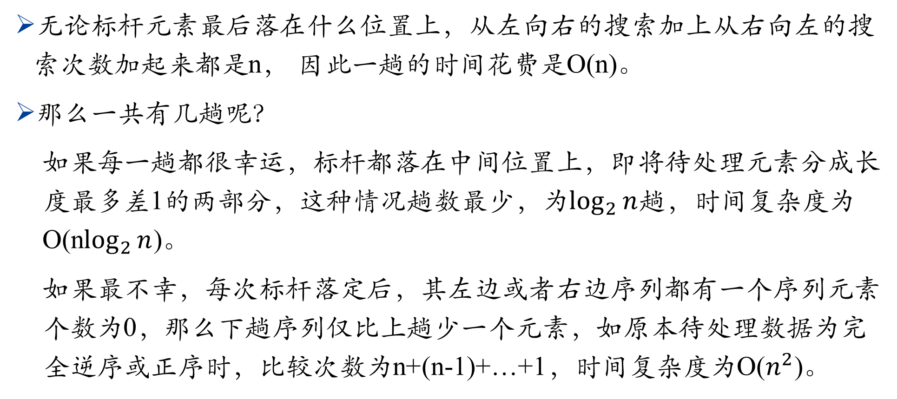
快速排序算法时间效率分析：
无论标杆元素最后落在什么位置上，从左向右的搜索加上从右向左的搜索次数加起来都是n， 因此一趟的时间花费是O(n)。
那么一共有几趟呢？
如果每一趟都很幸运，标杆都落在中间位置上，即将待处理元素分成长度最多差1的两部分，这种情况趟数最少，为$\log_{2}{n}$趟，时间复杂度为O(n$\log_{2}{n}$)。
如果最不幸，每次标杆落定后，其左边或者右边序列都有一个序列元素个数为0，那么下趟序列仅比上趟少一个元素，如原本待处理数据为完全逆序或正序时，比较次数为n+(n-1)+…+1，时间复杂度为O($n^{2}$)。

Slide 85
快速排序算法时间效率分析：
几种改进办法:
第一，取中间位置的值作为标杆；
第二，在首、尾、中间三个位置的值中找到中间值，将其作为标杆。
无论标杆取什么位置上的元素，在排序前，需首先将该标杆元素换到首位置上，保证第一个洞一定在最左侧。当然，也可以将首洞位置定在最右侧，前面的处理就先从左向右搜索，而不是先从右向左搜索。
据称，比归并排序和堆排序快2到3倍。

Slide 86
快速排序稳定性分析：
算法中标杆取最左侧元素，右边小于它的元素往左边的洞中移动，左边大于等于它的值往右边的洞中移动。
当序列中有两个关键字值相同的元素，且均小于标杆元素，其中一个居于序列最右侧时，第一次移动就将最右侧元素移到了最左端，这样两个关键字值相同的元素相对位置就发生了变化，快速排序是不稳定排序。

Slide 87
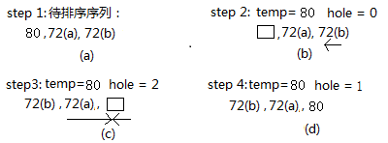
不稳定排序示例：

Slide 88
内排序：
冒泡排序
插入排序
希尔排序
选择排序
堆排序
归并排序
快速排序
基数排序

Slide 89
多关键字排序
前面的排序都是按单一关键字进行的。例如每个元素是一个学生的数据，如果排序是按照学号排序，学号即其关键字。
有时又需要按照多个关键字进行排序，如学生数据先按照年龄排序，年龄相同者再按照身高排序，这称多关键字排序。
在多关键字排序中关键字有主次之分，排序中先考虑的关键字称为主关键字，其他称为次关键字。
学生先按年龄再按身高排序示例中，年龄是主关键字、身高是次关键字。

Slide 90
基数排序（也称口袋排序）
基数排序是基于多关键字排序的思想，解决单一关键字排序问题。
具体方法是：把单一关键字中的不同位数视作多关键字进行排序。
如原始序列18、26、31、72(a)、8、15、88、72(b)、35、20中，有十位和个位两位数字，可以先看十位再看个位，即最高位优先法MSD（Most Significant digital）；也可以先看个位再看十位，即低位优先法LSD（Least Significant Digital）。

Slide 91
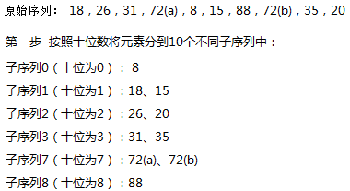
最高位优先法即MSD（Most Significant digital）
如原始序列18、26、31、72(a)、8、15、88、72(b)、35、20中，可先根据十位上的值按序将数据分到10个不同子序列中，然后对每个子序列中的数据再按个位分到10个子序列中，将各个子序列顺序连接起来便得到最终的有序序列。

Slide 92
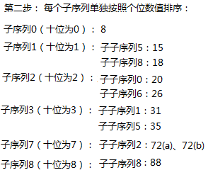

最高位优先法即MSD（Most Significant digital）
可以看出：
如果数字有m位，就有m层，
各层如何存储和区别？比较复杂。

Slide 93
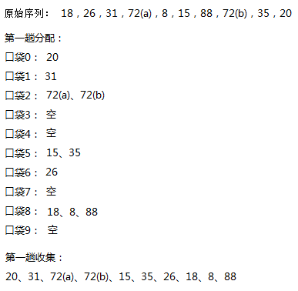
低位优先法LSD（Least Significant Digital），
先将原始序列根据个位数值按序分割成10个子序列，然后将10个子序列收集形成一个新的序列，再次将该序列按照十位数值按序分割成10个子序列，将10个子序列按序连接后便得到了最终的有序序列。

Slide 94
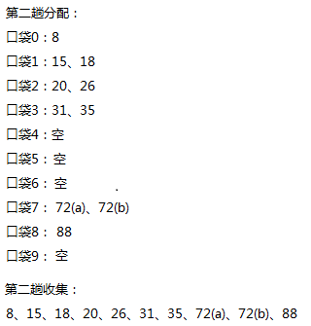
低位优先法LSD（Least Significant Digital），
可以看出：
如果数字有m位，只需进行m趟的分配和收集，
相对简单。

Slide 95
基数排序：
LSD和MSD方法不同处在于：按照个位数值分割的子序列不再各自进一步分割成子子序列，而是按序收集后统一参加下次按照十位数值的分割，无论是存储还是处理都变得更加便捷简单。
基数排序法是用LSD方法，基于若干次的分配和收集，每次分配都是将元素分配到若干个不同的口袋中，每次收集也是将若干个口袋中的元素顺次收集成新的序列，因此基数排序又称为口袋排序法。

Slide 96
算法正确性和稳定性分析：
对序列中的任意两个不同的关键字x1、x2，位数均为2位:
当x1、x2的十位数不同时，如x1>x2：按照最后一次的分配原则十位数大的 x1必然在大号口袋中，十位数小的x2必然在小号口袋中，按照口袋号由小到大的最后一次收集得到的序列中，x2必然在x1之前，结果正确。
当x1、x2的十位数相同但个位数不同时，如x1>x2：按照第一次分配原则个位数大的 x1必然在大号口袋中，个位数小的x2必然在小号口袋中，按照口袋号由小到大的第一次收集得到的序列中，x2必然在x1之前，在第二次分配时，因十位数相同又分在同一口袋中，且依然维持x2在x1之前，结果正确。

Slide 97
算法正确性和稳定性分析：
对序列中的任意两个不同的关键字x1、x2，位数均为2位:
当x1、x2的十位数和个位数都相同时，且x1在x2之前：各次分配时会分在同一个口袋中，且保持了原本的先后顺序。收集时只简单地将各个口袋连接起来，各个口袋数据保持不变，故依然维持原来的相对先后顺序。
故基数排序是正确的，且为稳定排序。

Slide 98
算法时间复杂度分析：
10个口袋是根据每位数字的所有取值定出的，和元素的个数没有关系。
从上面程序可以看出，和元素个数相关的是两趟分配工作，每趟分配的时间复杂度是O(n)，将最后一趟收集结果写回数组的时间消耗也是O(n)；
每次收集工作时间消耗都是常量次数10。
假如元素的最大值位数为m，分配、收集要各自进行m趟。
故整个算法复杂度是O(mn)。

Slide 99
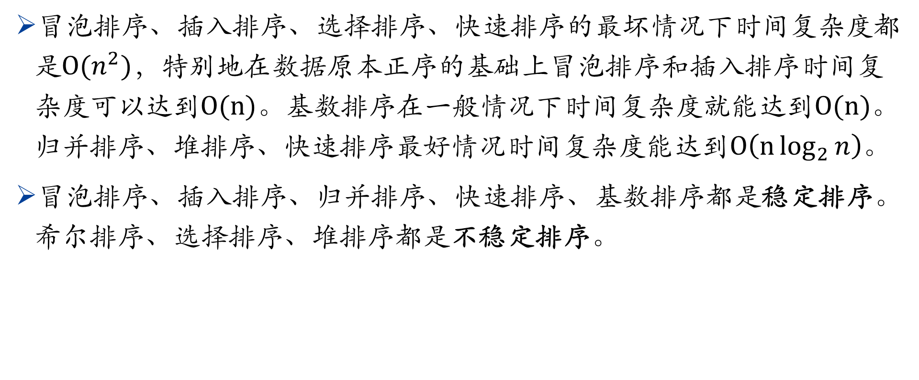
各种内部排序方法的比较：
冒泡排序、插入排序、选择排序、快速排序的最坏情况下时间复杂度都是$O(n^{2})$，特别地在数据原本正序的基础上冒泡排序和插入排序时间复杂度可以达到$O(n)。$基数排序在一般情况下时间复杂度就能达到$O(n)$。归并排序、堆排序、快速排序最好情况时间复杂度能达到$O\left(n\log_{2}{n}\right)$。
冒泡排序、插入排序、归并排序、快速排序、基数排序都是稳定排序。希尔排序、选择排序、堆排序都是不稳定排序。

Slide 100
进一步改进的其他方法：
大多为结合几种排序算法的思想。
内省排序： 大多数STL库中使用的排序算法
蒂姆排序：Jave和安卓操作系统内部使用的排序算法

Slide 101
进一步改进的其他方法：
内省排序： 快速排序和堆排序的结合

Slide 102
进一步改进的其他方法：
蒂姆排序：以块为单位的归并排序
基础是注意到：
原始数据序列，可分为顺序的若干块，每个块是递增或者递减的。利用此特点来减少排序中数据的比较和移动。

Slide 103
进一步改进的其他方法：
算法大致思想：
step1： 找出序列中的各个单调子序列，如果按照给定阈值判定子序列太短，用直接插入排序（利用折半查找方式找位置）整理为长的单调子序列，各子序列放入不同暂存机构（栈）中。
step2： 合并以上子序列。合并时先找短的两两合并（类似哈夫算法），且两两合并时以跳跃式预测和批处理的方式进行，而非一个个元素进行。

Slide 104
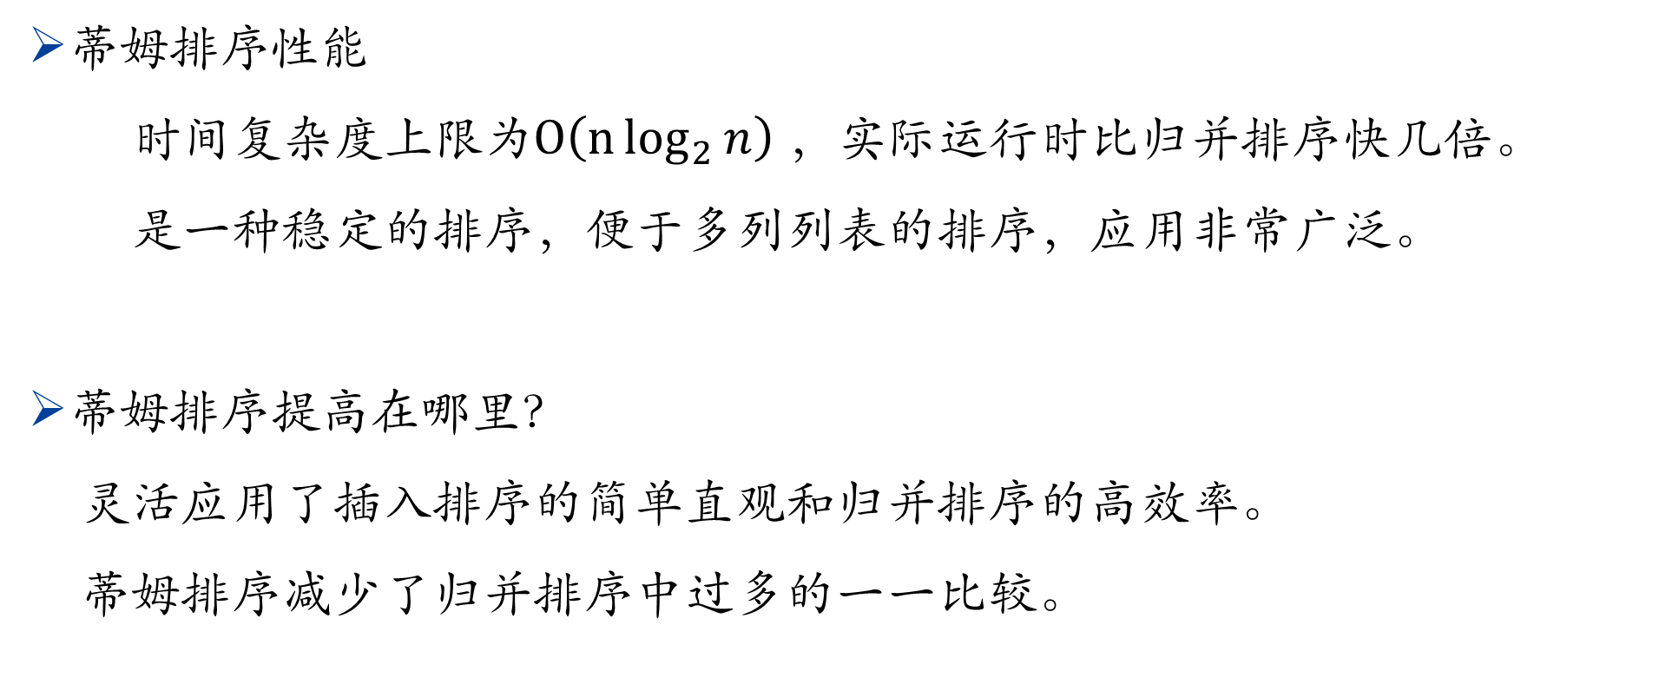
进一步改进的其他方法：
蒂姆排序性能
时间复杂度上限为$O\left(n\log_{2}{n}\right)$，实际运行时比归并排序快几倍。
是一种稳定的排序，便于多列列表的排序，应用非常广泛。
蒂姆排序提高在哪里？
灵活应用了插入排序的简单直观和归并排序的高效率。
蒂姆排序减少了归并排序中过多的一一比较。

Slide 105
思考题：
赛跑问题
假定有25名选手比赛争夺前3名，赛场有5条跑道，一次可以有5名选手同时比赛。比赛不计时，只看名次。且假定选手的发挥是稳定的。问：最少需要几次比赛才能决出前3名。

Slide 106
排序：
排序概念
内排序
外排序

Slide 107
外排序：
外排序
k路归并
多阶段归并
置换选择
最佳归并树*

Slide 108
外排序
外排序是指元素个数太多，无法一次性载入内存，而数据处理要求首先载入内存，因此需要在内、外存间进行多次数据交换。外存数据载入内存和内存中数据处理比，速度要慢得多，因此时间的耗费主要体现在外存的访问上。
数据交换时的规模取决于内存的大小，直观的做法是根据内存容量的大小一次调入一定量的数据，形成一个数据序列，该序列在内存中可以按照某种内排序的方法进行排序，然后将排好的序列写入外存，之后再调入其他未排序的数据进入，以此类推。

Slide 109
外排序
最终在外存上原始的待排序序列分割成了多个有序序列，之后再设法将数据分段逐步调入内存，进行有序数据段的归并。

Slide 110
外排序
数据规模为900M，内存一次只能存储100M，由此可以把外存上的数据分为9段，每段读入内存排好序并再次放入外存后，后面就要进行归并。
现在在内存中开辟10个10M的缓冲区，其中9个用于读入9个归并段的部分数据，作为输入缓冲区，1个10M用于存储归并结果，即作为输出缓冲区。

Slide 111
外排序
假如9个归并段都是非递减有序的，在归并中，最小的元素必然出现在9个归并段的第一个元素中，输出该最小元素到输出缓冲区，以此类推，找到次小元素，归并过程中，如果输出缓冲区满，可将数据移出内存，清空缓冲区，继续存储后面的归并数据，最终在外存上形成了一个规模为900M的非递减有序序列。加图！！！

Slide 112
外排序：
外排序
k路归并
多阶段归并
置换选择
最佳归并树*

Slide 113
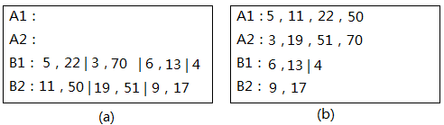
K路归并
最简单的归并是二路归并，二路归并是将两个有序序列归并为一个有序序列。在外排序中，二路归并需要4条磁带。最初无序序列在一条磁带上，如A1，分段入内存排序后放到B1、B2两条磁带上，后面逐次进行二路归并。

Slide 114
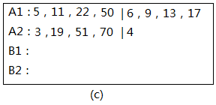
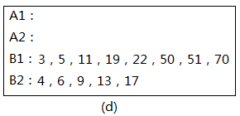
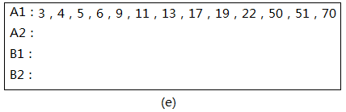
K路归并
扩展：如果有2K个磁带，就可以实现k路归并。

Slide 115
外排序：
外排序
k路归并
多阶段归并
置换选择
最佳归并树*

Slide 116
多路归并优化：多阶段归并
如果只有k+1个磁带，利用多阶段归并也可以进行k路归并。
假设有k+1个磁带，分别为A、B1、B2、…Bk，将分别来自B1、B2、…Bk的k个有序序列进行k路归并为一个有序序列，放入A；之后再从B1、B2、…Bk分别取下一个有序序列进行k路归并为一个有序序列，继续放入A；重复以上操作，直到某个磁带Bi中的没有有序序列，此时又变成k个磁带上有有序序列，一个磁带上没有有序序列的情况。
按照上面的方法从k个有数据的磁带上继续逐次进行k路归并到空磁带上，最后直到只有一个磁带上有数据，该数据序列是一个有序序列。这一方法称多阶段归并。

Slide 117
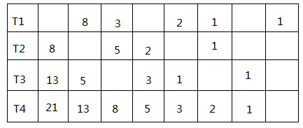
多路归并优化：多阶段归并
如果只有3+1个磁带，利用多阶段归并也可以进行3路归并。

Slide 118
多阶段归并要思考的问题：
上面的k+1磁带中，k条磁带上各放置多少初始归并段是最优的？
平均分配？差！
悬殊分配？差！
结论：
按照相邻的斐波那契数分配，不足的补空的初始规定段。
各种情况举例说明。

Slide 119
外排序：
外排序
k路归并
多阶段归并
置换选择
最佳归并树*

Slide 120
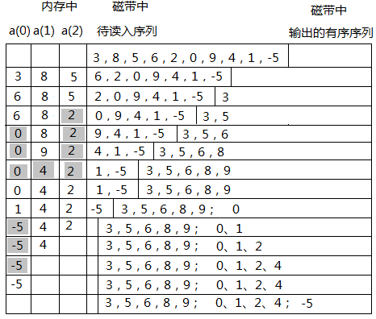

初始归并段优化：置换选择
对有m个初始归并段的k路归并，其时间消耗为$\log_{k}{m}$，m越小时间花费越小。
置换选择，通过拉长每个有序序列的长度来减少初始归并段的个数。

Slide 121

初始归并段优化：置换选择
假设内存容纳的数据个数为p
数据读入内存中后，每次都只是找最小值。如果按照上图的方法输出一个元素，在输出元素的位置上再读入一个新的数据，最小值的选择就只能逐个比对，时间消耗为O(p)；
如果内存中元素按照最小化堆来存储，输出元素就总是下标为0的元素，新读入的元素一开始放入空出的位置，紧接着对它进行调整，使得整个序列仍然保持堆结构，时间消耗为$O(\log_{2}{p})$。

Slide 122

初始归并段优化：置换选择
内存中
按照最小化堆
存储

Slide 123
外排序：
外排序
k路归并
多阶段归并
置换选择
最佳归并树*

Slide 124
最佳归并树
用置换选择方法获得的初始归并段长度并不一致，这样在k路归并时有序段的不同组合就可能造成对磁带读写的次数不同。
如9个归并段中数据元素的个数分别为：
6、8、13、9、30、7、20、15、18，
采用普通归并方法：总的磁带读写次数为504。
采用类似哈夫曼树归并策略：小者优先， 总的磁带读写次数为486。
后者方法更优。

Slide 125



Slide 126

最佳归并树
初始归并段的次数并不总是正好使得每次归并都有3个可用，如果有缺少，可增补t个长度为0的虚段。

Slide 127
小结
排序是数据存储后支持快速查找最重要的操作。
排序根据数据的规模分为两种：当数据量不大，能一次性全部载入内存，可利用内部排序的方法；当数据量大，内存中只能存下部分数据，需要多次进行内外存之间数据的读写，可利外部排序的方法。

Slide 128
小结
常见的内部排序方法有很多，如冒泡排序、插入排序、归并排序、快速排序、选择排序、堆排序、基数排序。衡量一个内部排序的算法除了看时间、空间复杂度，还要看算法是否是稳定排序。
是否选择稳定的算法，看实际问题的需求。如Excel表的的排序就要用稳定的算法排序。

Slide 129
小结
外部排序采用分批将数据载入内存，经过内部排序后形成若干个初始归并段（有序子序列）、然后再利用归并的方法，最终形成一个有序序列。其时间消耗主要体现在内外存的数据读写上。
在形成初始归并段阶段，利用置换选择方法可以拉长每个归并段长度，达到减少归并段数量的目的；

Slide 130
小结
在归并阶段，可以采用类似构造哈夫曼树的方法，利用最佳归并树达到减少数据读写次数的目的；
如果归并采用k路，除了可以用2k个磁带也可以仅用k+1个磁带来解决。

